Slide 1
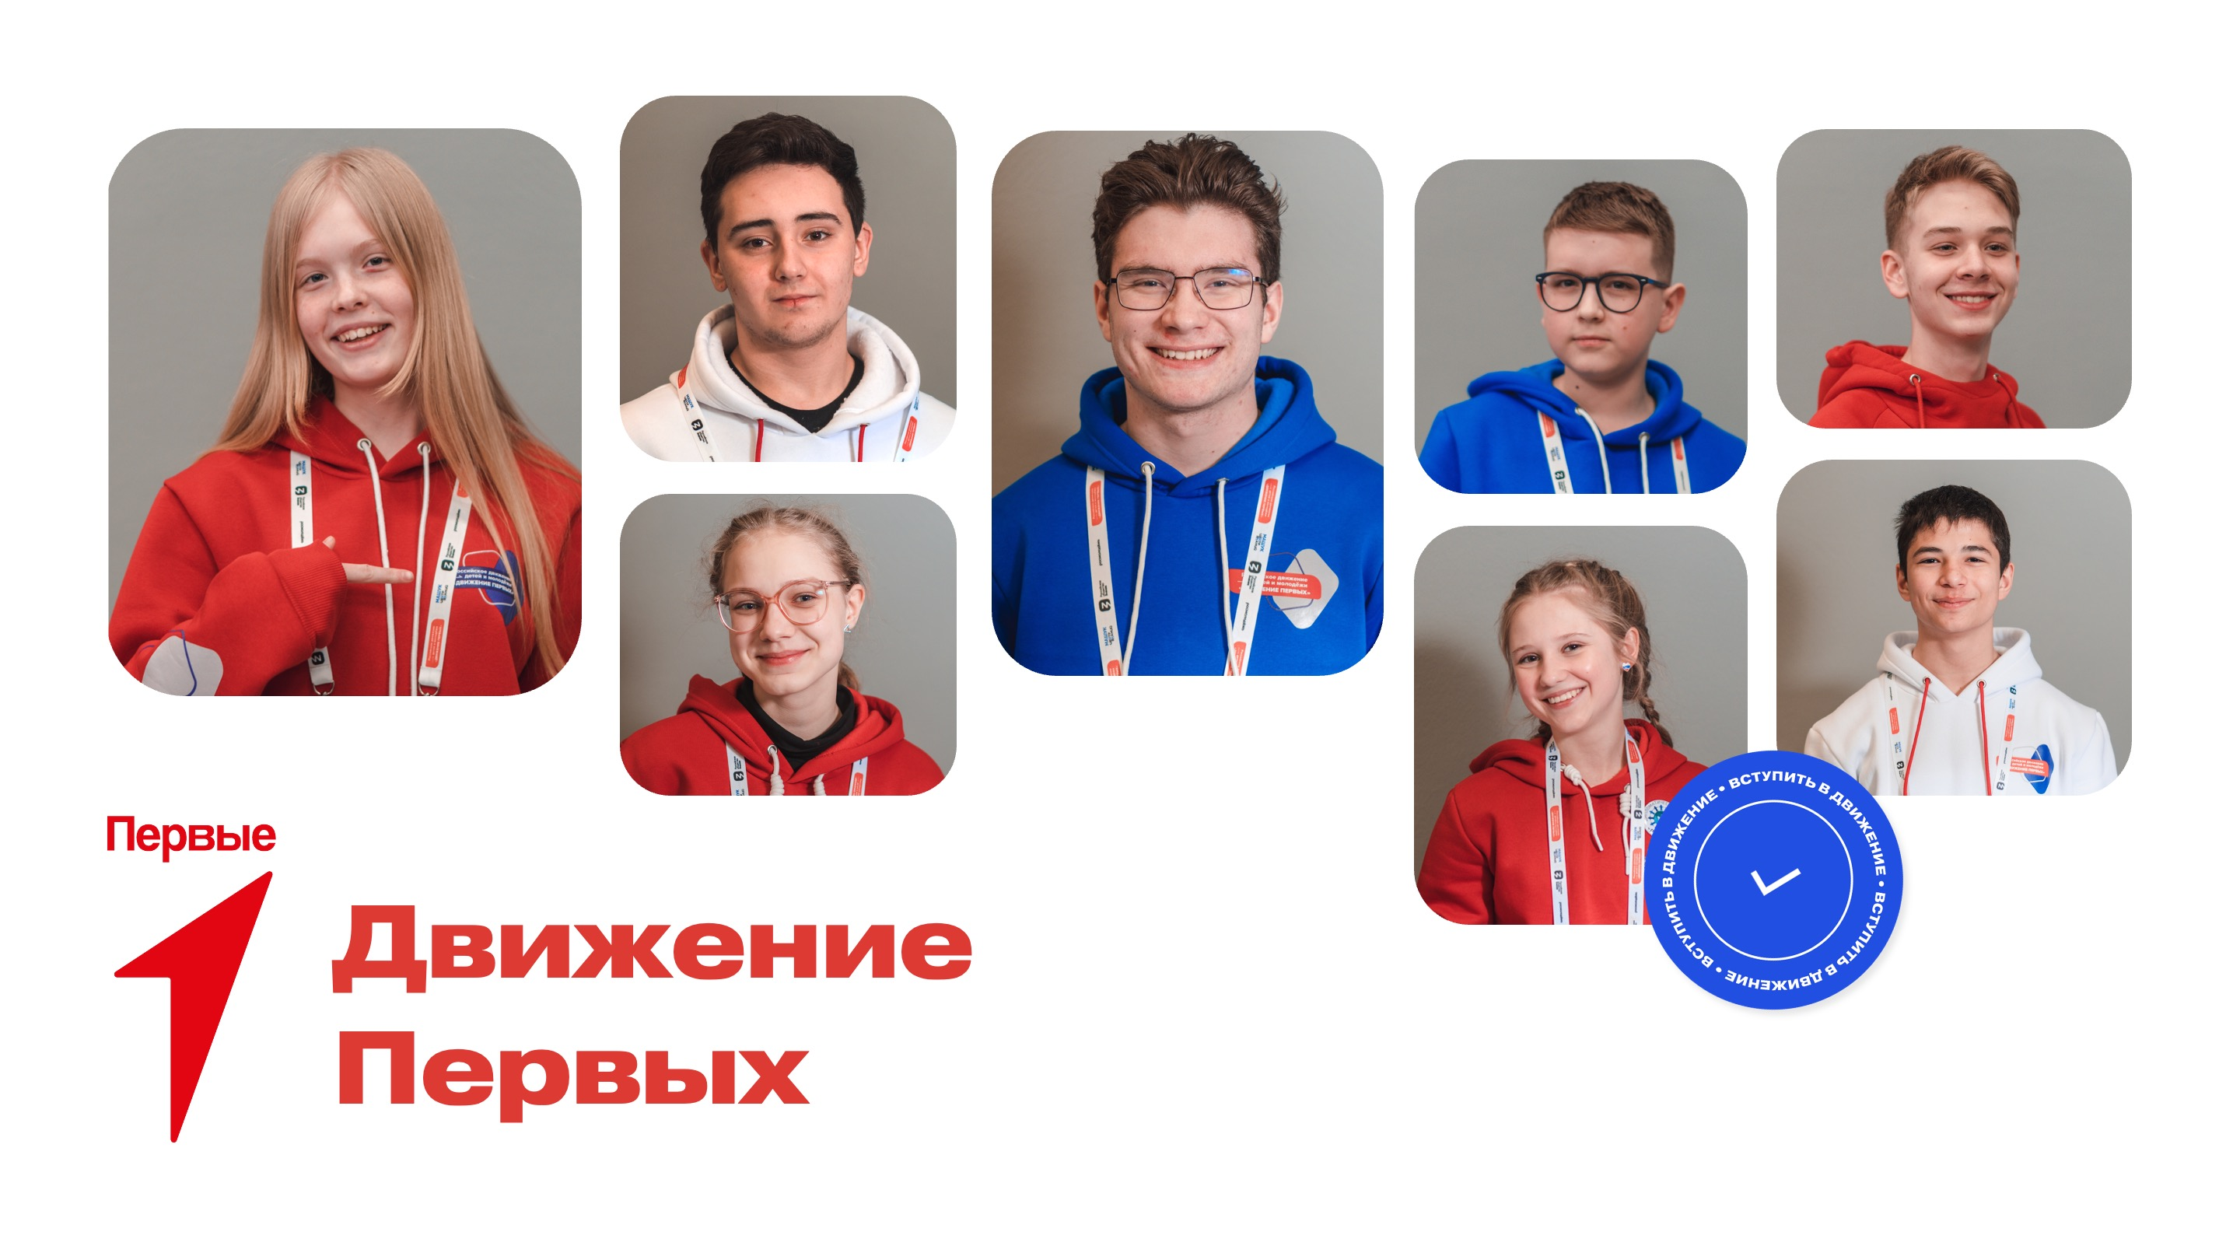

Slide 2
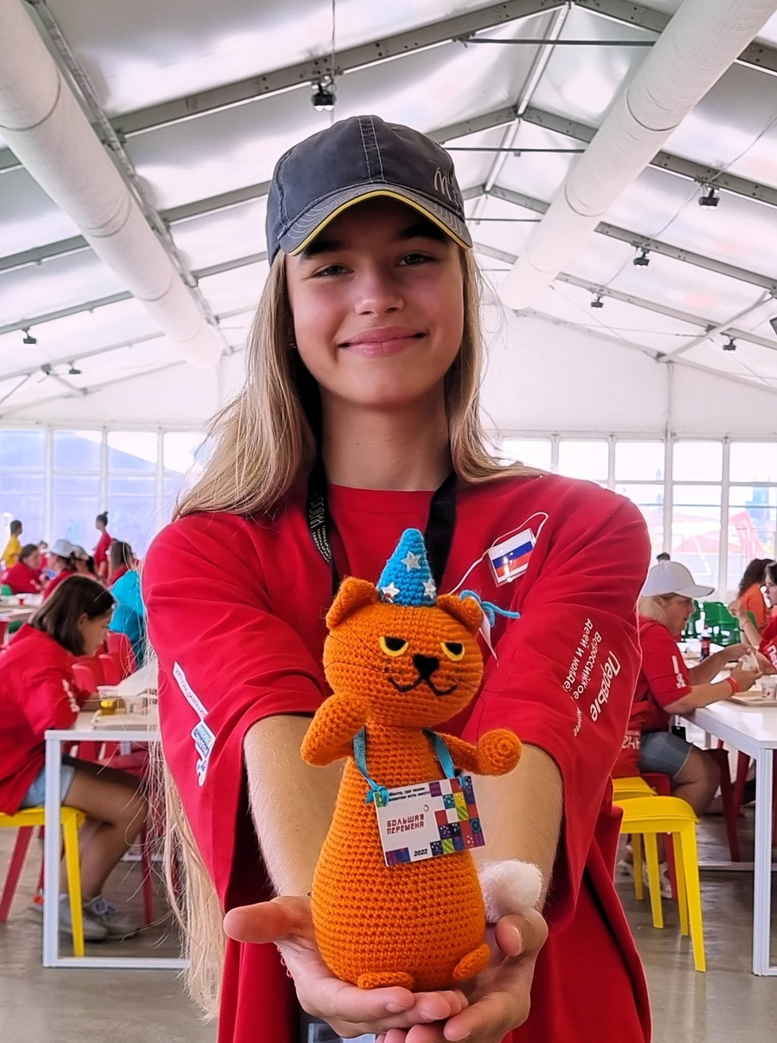
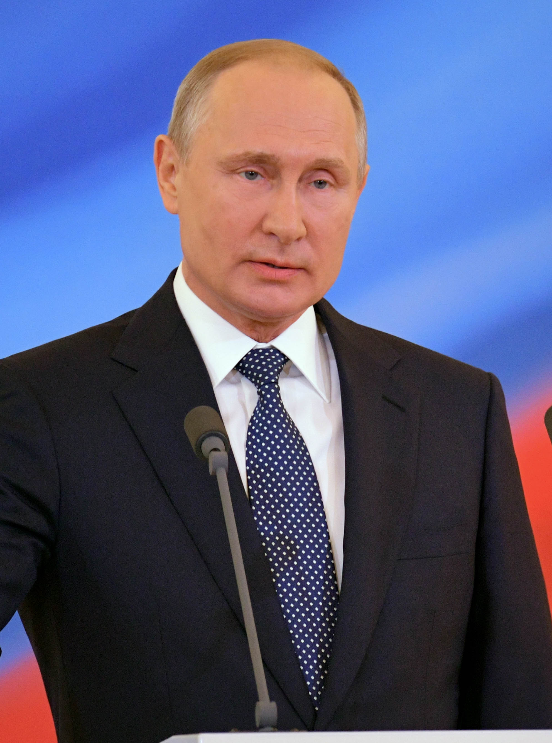
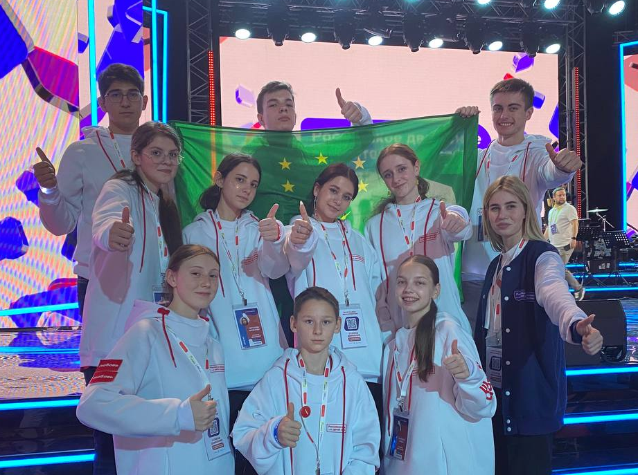

Владимир Владимирович Путин поддержал идею и назвал главной задачей Движения - создание равной, доступной, интересной среды для развития и самореализации по самым разным направлениям
В апреле 2022 года
Диана Красовская обратилась к Президенту РФ с предложением
создать Движение, объединяющее
Детей России
14 июля 2022 года был подписан закон «О Российском движении детей и молодежи»
Первые продолжают
инициативы советской
пионерии в современном формате

Slide 3

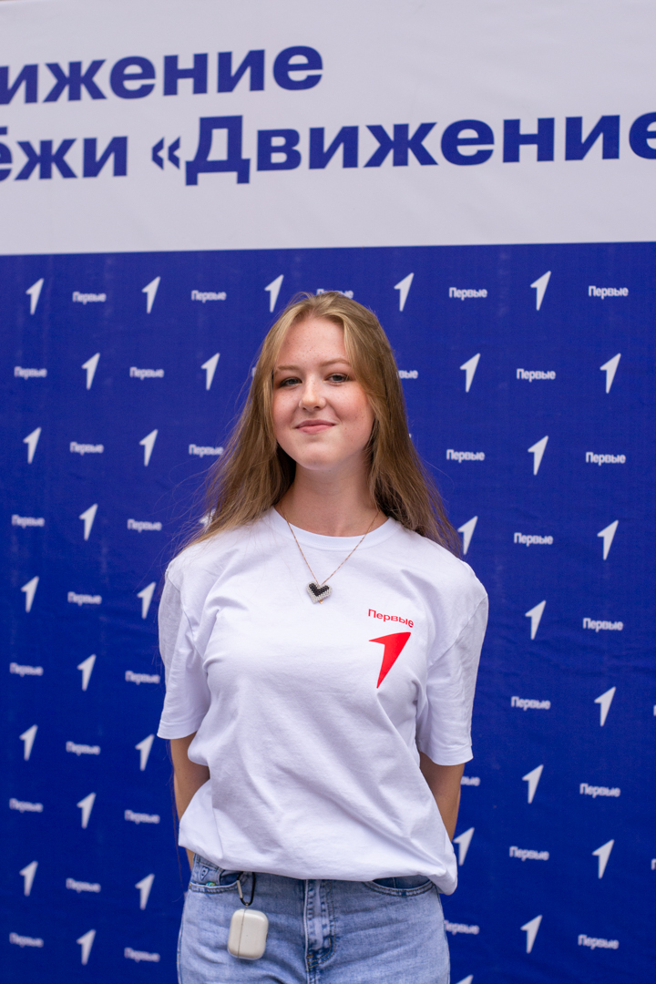
МИССИИ ДВИЖЕНИЯ ПЕРВЫХ
БЫТЬ С РОССИЕЙ
БЫТЬ ЧЕЛОВЕКОМ
БЫТЬ ВМЕСТЕ
БЫТЬ В ДВИЖЕНИИ
БЫТЬ ПЕРВЫМ

Slide 4


Slide 5


Slide 6


Slide 7


Slide 8


Slide 9
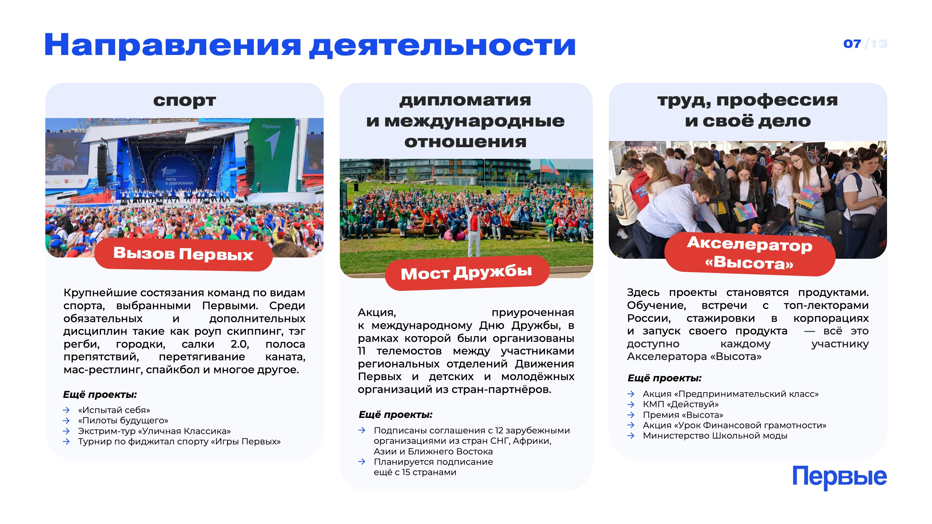

Slide 10


Slide 11


Slide 12


Slide 13
КАК СТАТЬ ПЕРВЫМ:
ПЛАН ДЕЙСТВИЙ
Фото, ответственного за Движение
Подай заявку на вступление в Движение Первых на сайте будьвдвижении.рф
Подойди к ответственному за Движение в твоей школе
Вступай в Совет Первичного отделения
Участвуй в проектах Движения
ФИО

Slide 14


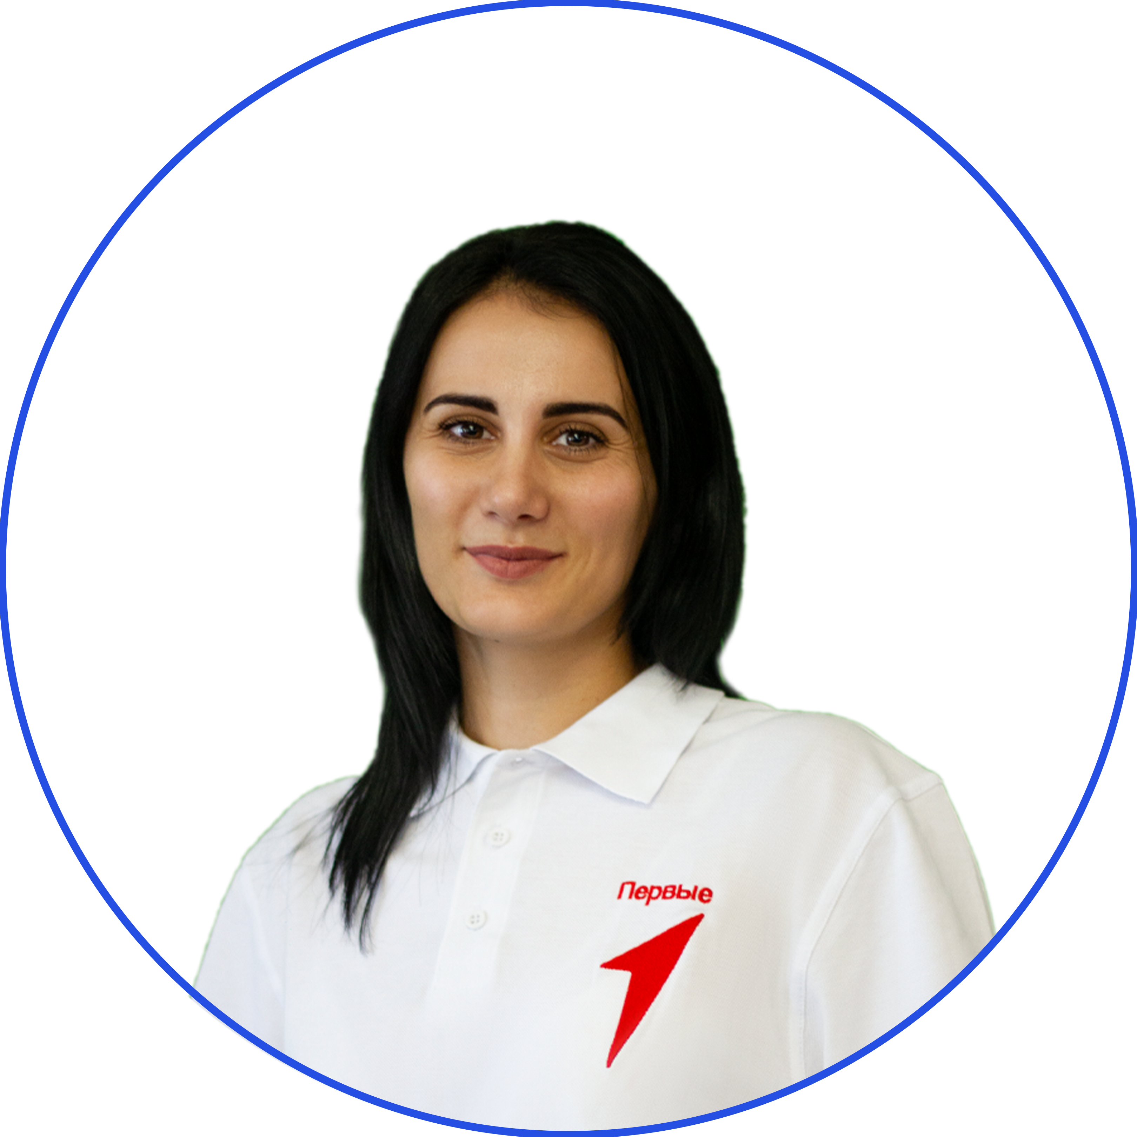
ШЕКЕРЬЯНЦ
ОВАНЕС НИКОЛАЕВИЧ
БАГИРОКОВА
ЗАРЕМА ЗАУРБЕЧЕВНА
Председатель регионального отделения «Движения Первых» Республики Адыгея
Председатель местного отделения «Движения Первых» в
Красногвардейском районе

Slide 15
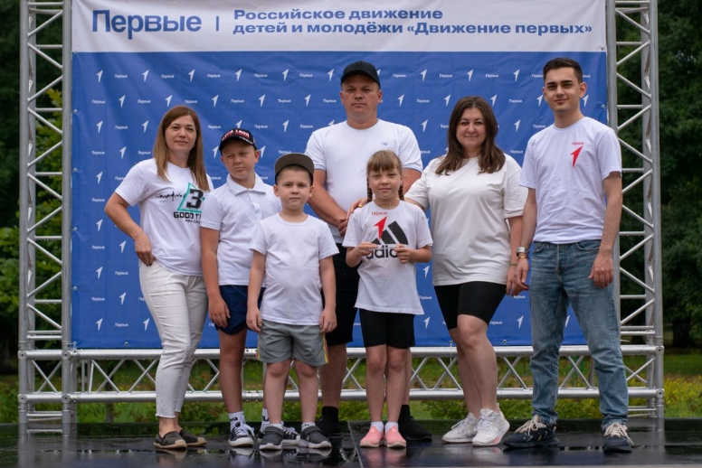
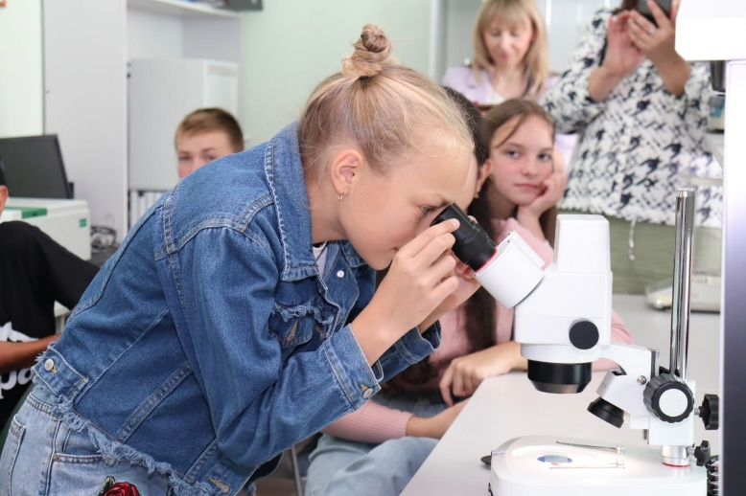
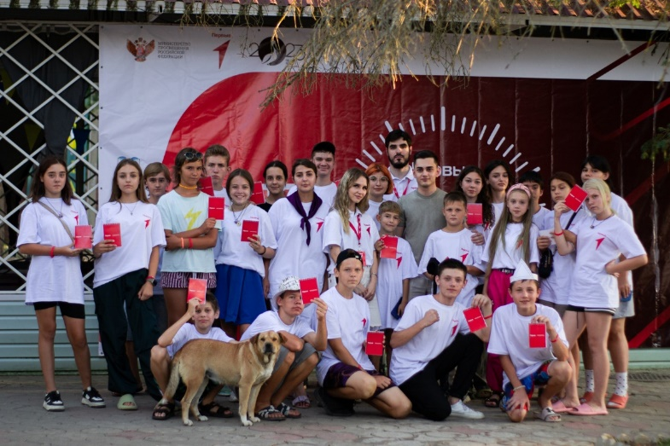

РЕАЛИЗОВАННЫЕ ПРОЕКТЫ
Всероссийский проект
«В гостях у ученого»
Профильные смены «Время Первых»
Всероссийский спортивный проект
Школьники посетили научные лаборатории и интересные лекции, где смогли ощутить себя в роли лаборантов, инженеров, дизайнеров, IT-специалистов
В детском лагере «Лань» этим летом около 300 ребят узнали о Движении Первых, поучаствовали в различных играх и выбрали те направления, которые им интересны
В рамках проекта было организовано 2 мероприятия, в котором Первые приняли участие вместе со своими семьями

Slide 16
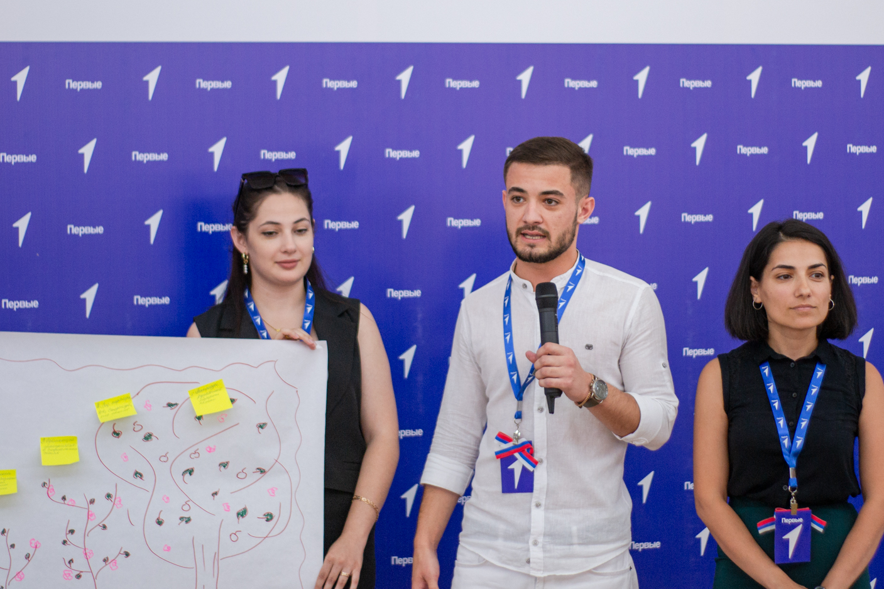
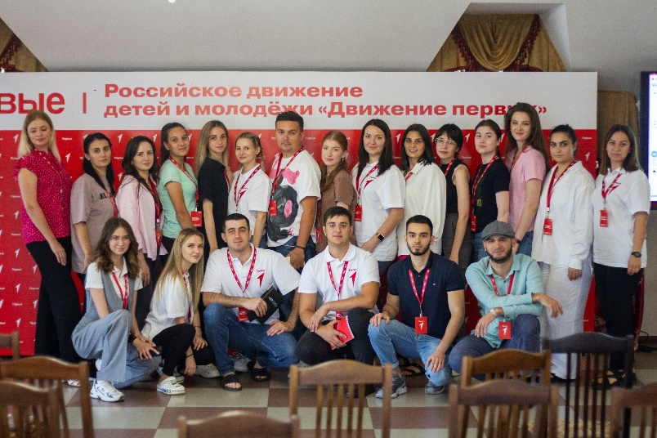
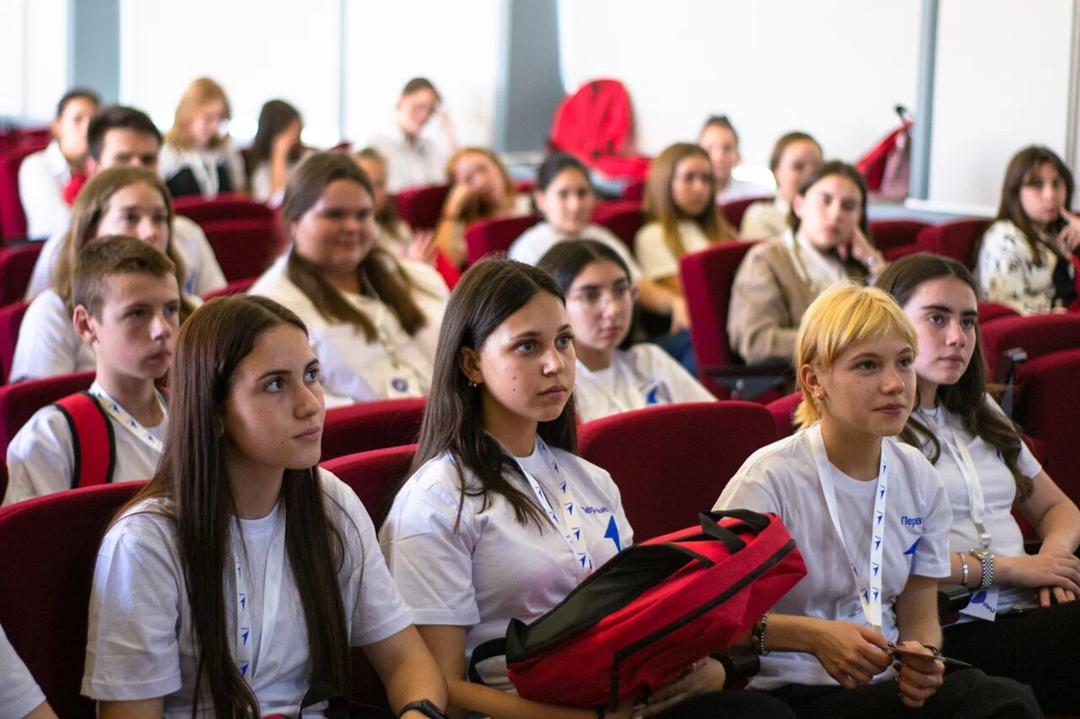
РЕАЛИЗОВАННЫЕ ПРОЕКТЫ
Тренинг-семинар «Команда Первых»
Форум лидеров
«Тебе решать!»
Слет наставников «ПРОнаставничество»
Обучение региональной команды для выстраивания эффективного взаимодействия между сотрудниками
Обучение лидеров первичных отделений Республики Адыгея, раскрывающее миссию и ценности Движения Первых, структуру первичного отделения и Совета Первых;
Обучение наставников и кураторов деятельности Движения Первых

Slide 17
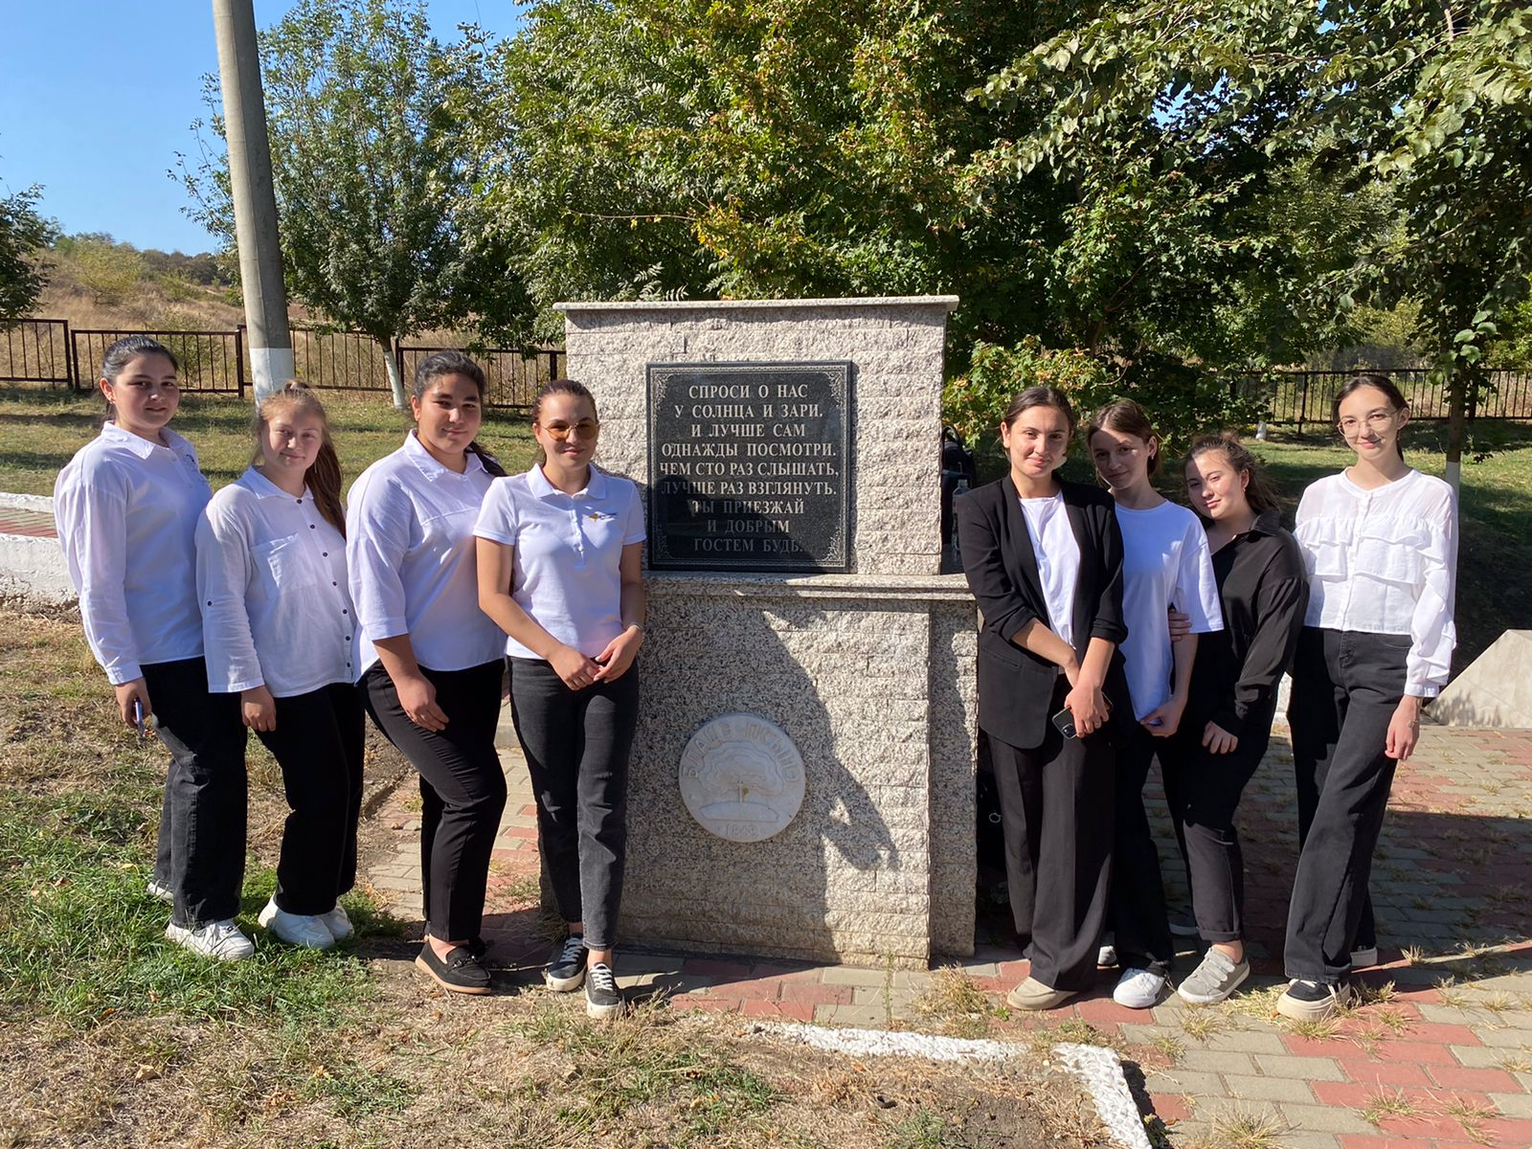
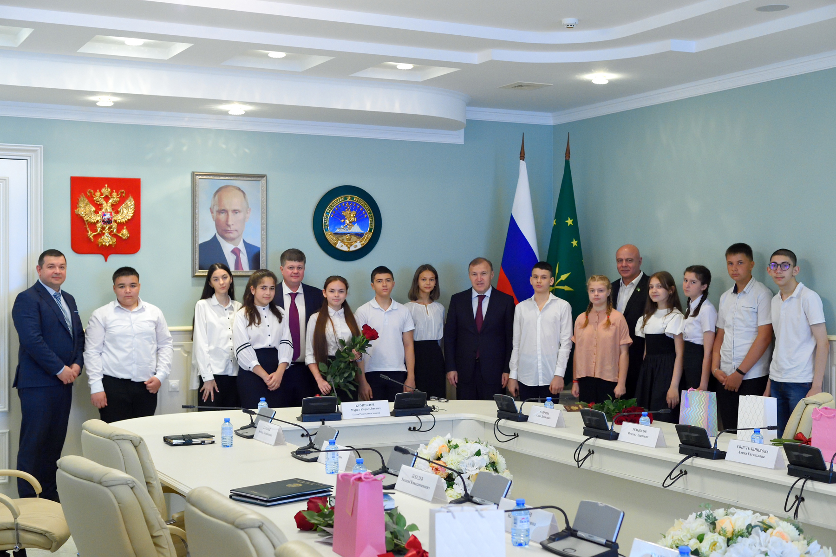
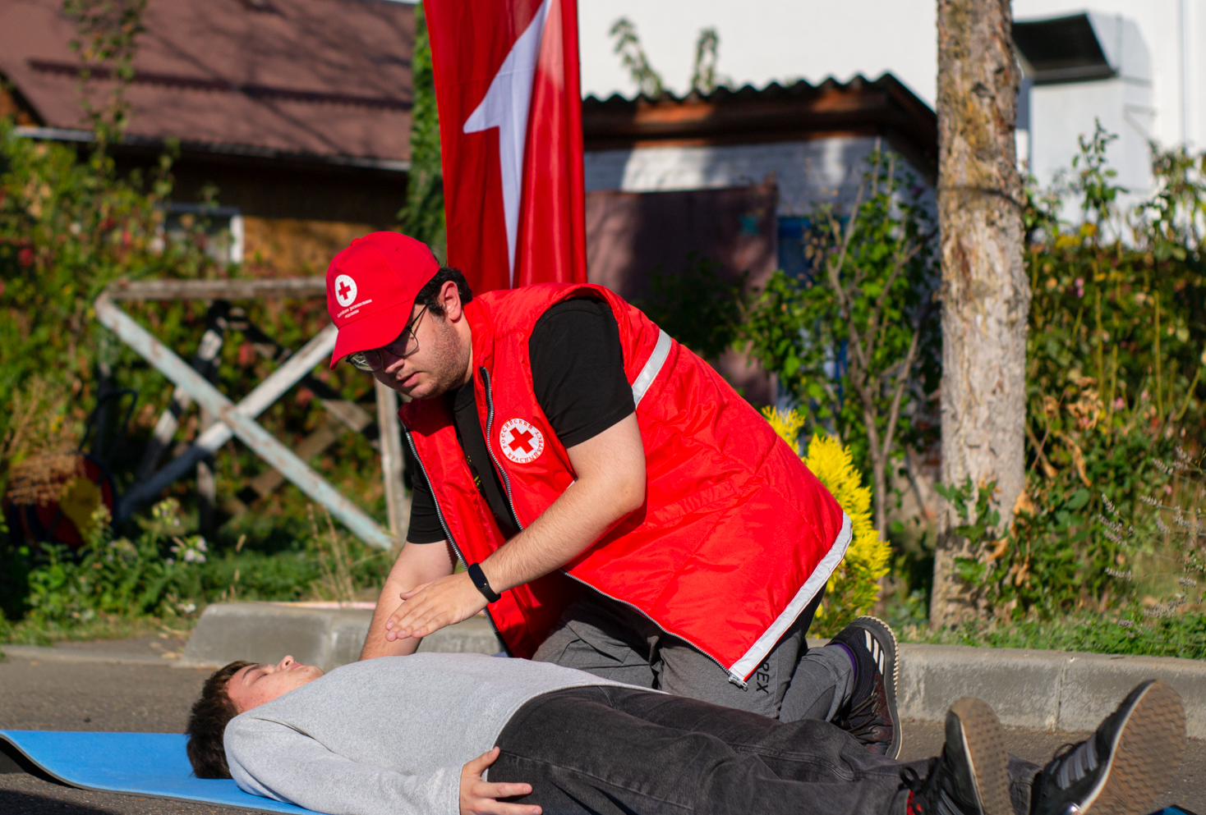
ПРОЕКТЫ НА СТАДИИ РЕАЛИЗАЦИИ
«Посвящение в
хранители истории»
Всероссийская программа «МЫ – Граждане России!»
Комплекс мероприятий по волонтерству и добровольчеству
В рамках проекта за каждым первичным отделением будет закреплено памятное место, за которым Первые будут ухаживать и сохранять историю
Вручение первых паспортов в торжественной обстановке с брендированными обложками и значками в стилистике Движения
Формирование умений и навыков по оказанию первой помощи, проведение регионального чемпионата среди Первых

Slide 18
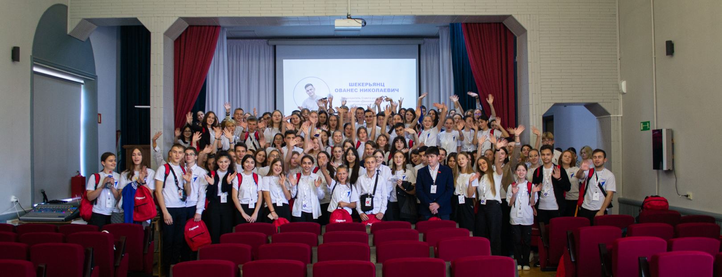
ПРОЕКТЫ НА СТАДИИ РЕАЛИЗАЦИИ
Фестиваль «Первые»
Фестиваль «Первые» соберет на одной площадке всю активную молодежь Республики Адыгея. В рамках фестиваля будет организована работа площадок по направлениям Движения, праздничный концерт и работа образовательных лекториев

Slide 19
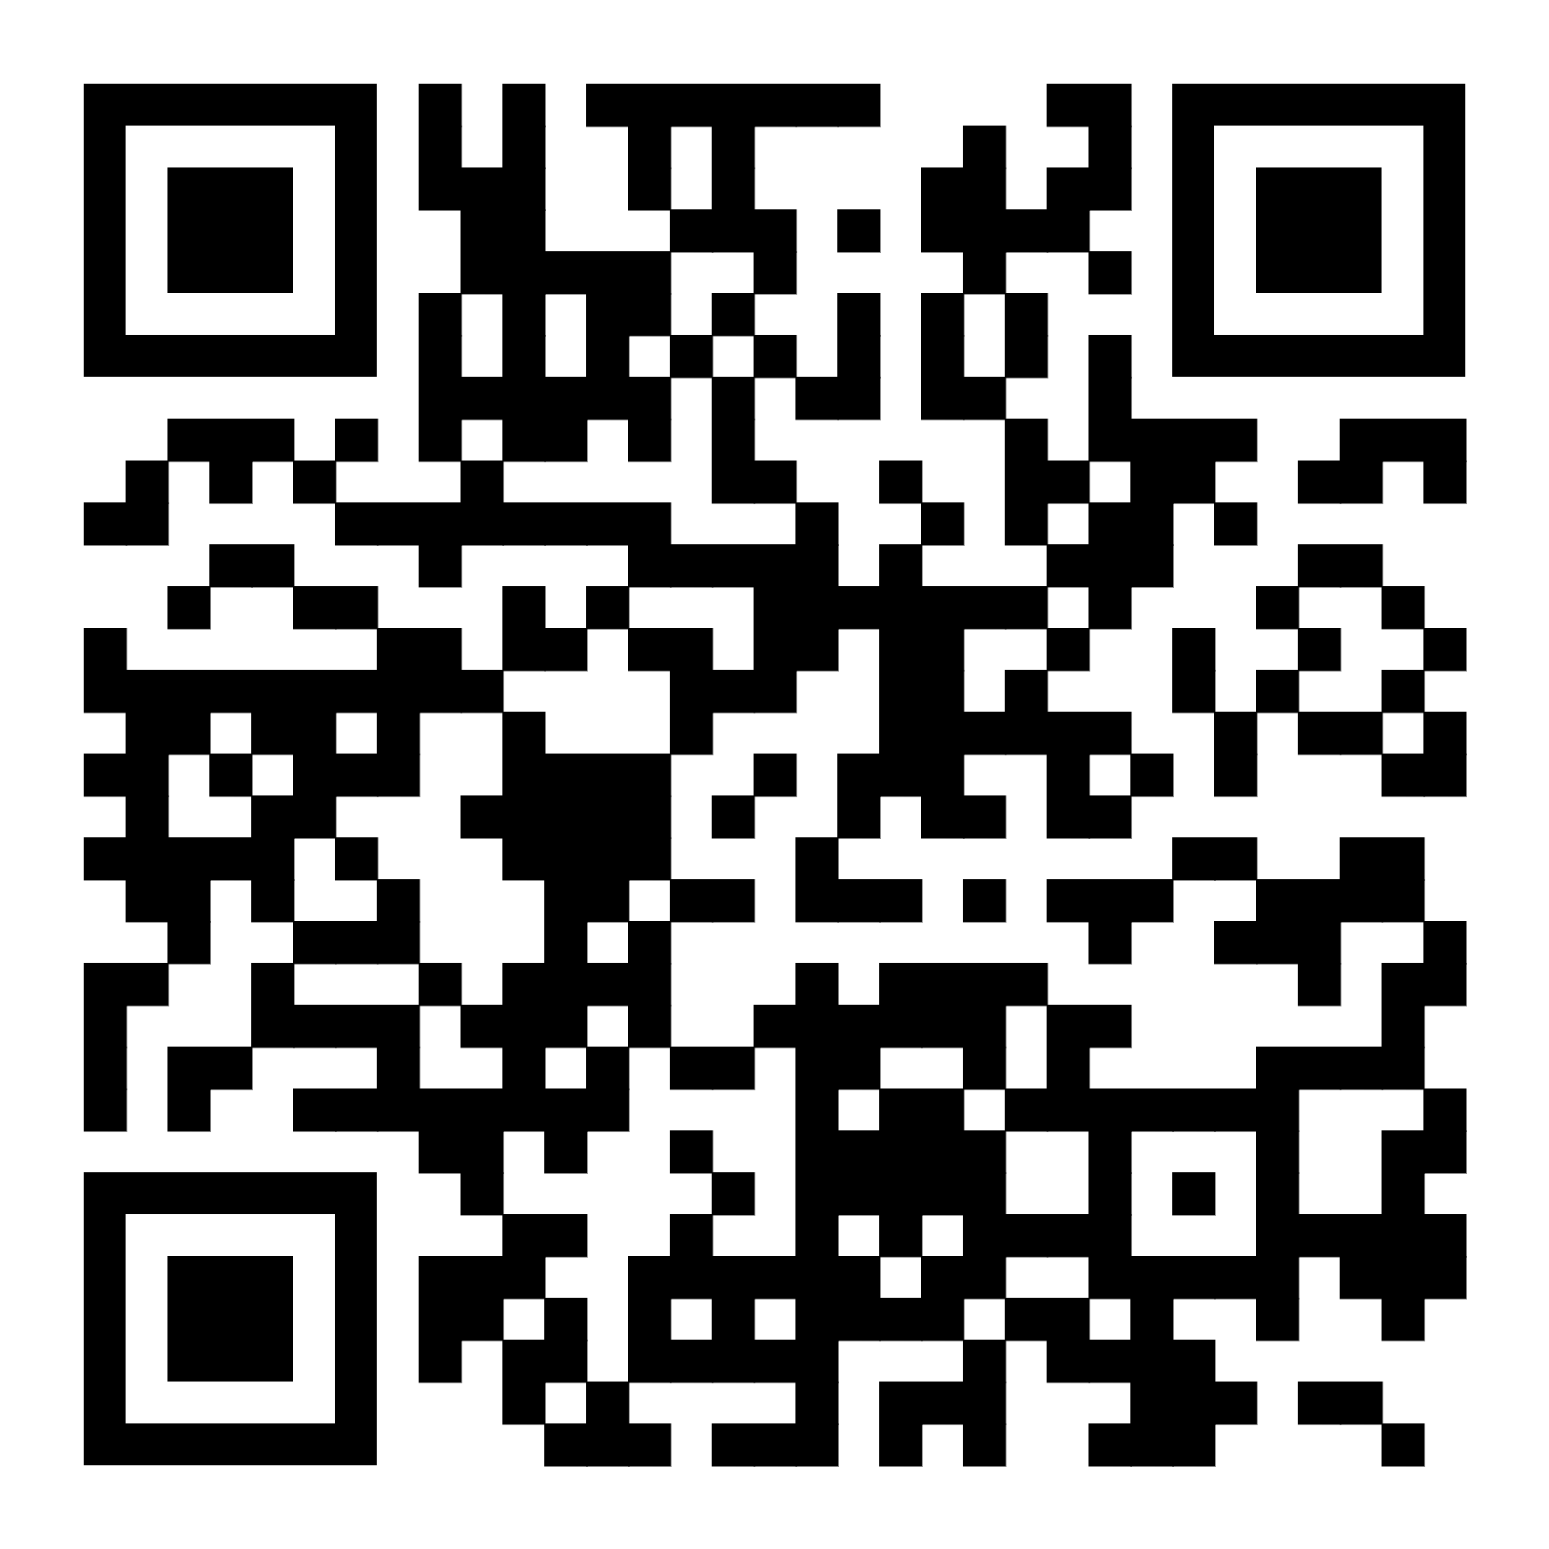
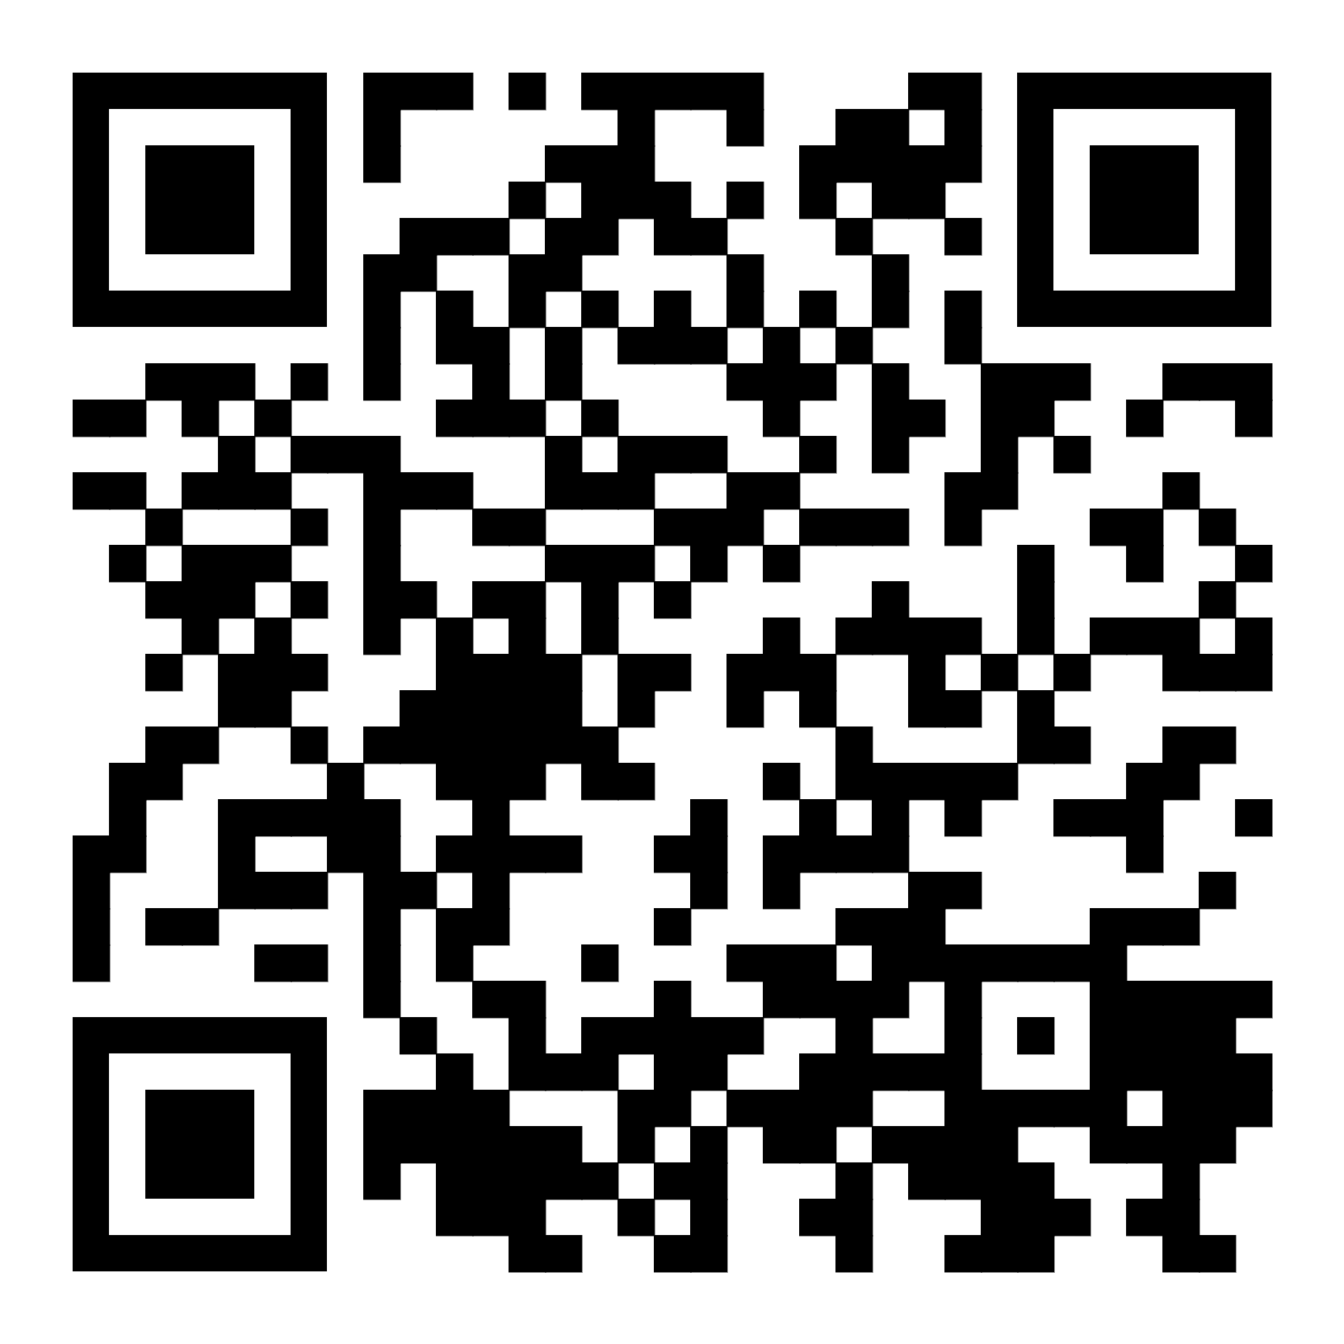
Подписывайся и не пропускай новости о самом молодежном Движении страны!
Телеграм-канал
Движения Первых
Республики Адыгея
Телеграм-канал
Председателя РО

Slide 20


Slide 21


Slide 22


